Slide 1


Slide 2



Maintenant, c’est l’activité des questions en rafales. Je vais désigner des élèves au hasard pour répondre. Tenez-vous prêts.
?
?
?

Slide 3

Comment ça va ?
?
Comment ça va ?

Slide 4

Comment tu t’appelles ?
?
Comment tu t’appelles ?

Slide 5
Quel est ton nom ?
?
Quel est ton nom ?

Slide 6
Quel est ton prénom ?
?
Quel est ton prénom ?

Slide 7
Tu as un frère ou une sœur ?
?
Tu as un frère ou une sœur ?

Slide 8
Comment est ton frère ?
?
Comment est ton frère ?

Slide 9
Comment est ta sœur?
?
Comment est ta sœur?

Slide 10
Qu’est-ce que tu as fait avec ton grand-père ?
?
Qu’est-ce que tu as fait avec ton grand-père ?

Slide 11
Qu’est-ce que tu as fait avec ta grand-mère ?
?
Qu’est-ce que tu as fait avec ta grand-mère ?

Slide 12
Qu’est-ce que tu mangeras aujourd’hui ?
?
Qu’est-ce que tu mangeras aujourd’hui ?

Slide 13
Qu’est-ce qu’on fait avant le repas ?
?
Qu’est-ce qu’on fait avant le repas ?

Slide 14
Qu’est-ce qu’on fait après le repas ?
?
Qu’est-ce qu’on fait après le repas ?

Slide 15
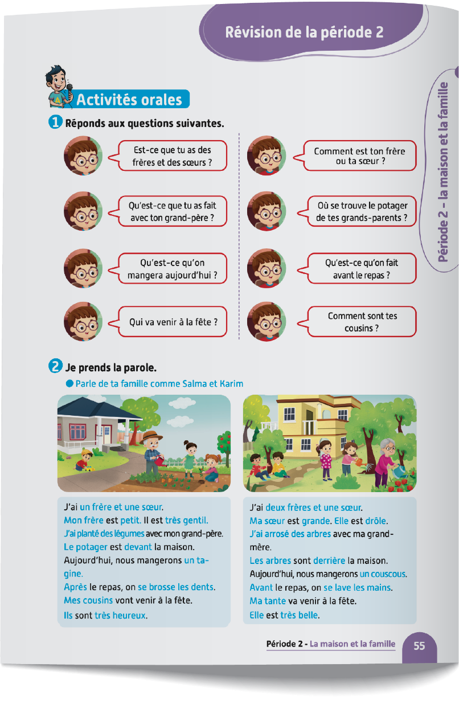
Prenez vos livrets à la page 55.

Slide 16
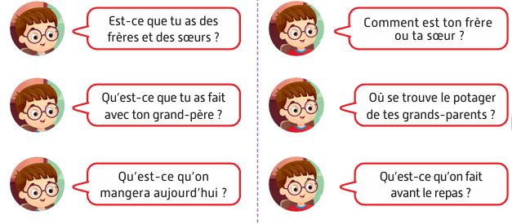

Maintenant, tout le monde participe. Chacun pose à l’autre les questions suivantes.

Slide 17



Plan de la séance
Réservé à l’enseignant (e)
Questions en rafale.
2, Activité 2
Prise de parole.

Slide 18

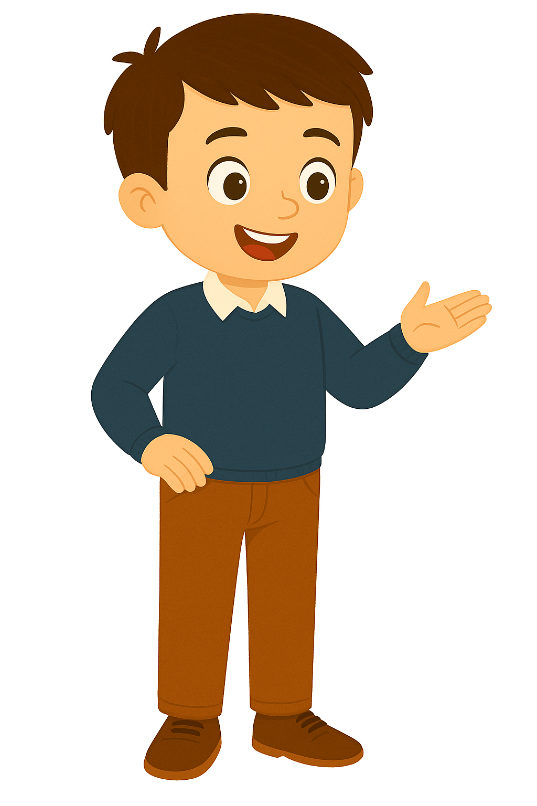
Maintenant, on va prendre la parole pour parler de nos frères, nos grands-parents, de ce qu’on mange et de ce qu’on fait avant et après le repas. On va le faire en 3 étapes. Soyez attentifs.
Étape 1
Étape 2
Étape 3

Slide 19
Etape 1. Je vais vous expliquer la situation.
Étape 1
Étape 2
Étape 3
Situation : Parle de ton frère et comment il est, de ce que tu as fait avec tes grands-parents, de ce que tu mangeras et de ce que tu fais avant et après chaque repas.

Slide 20
Etape 2. Chacun réfléchit silencieusement à ce qu’il va dire dans sa prise de parole.
Étape 1
Étape 2
Étape 3
Situation : Parle de ton frère et comment il est, de ce que tu as fait avec tes grands-parents, de ce que tu mangeras et de ce que tu fais avant et après chaque repas.

Slide 21
Etape 3. Maintenant, vous allez prendre la parole. Qui veut passer au tableau ?
Étape 1
Étape 2
Étape 3
J’ai__________ ( un frère/une sœur). (Il/Elle) est __________ (dire comment il/elle est).
J’ai__________ (ce que j’ai fait) avec ___________________
( grand-père/ grand-mère).
Aujourd’hui, nous mangerons __________(plat). Avant le repas, on ___________ (dire ce qu’on fait).
Après le repas, on_________________ (dire ce qu’on fait) .

Slide 22
Prenez vos livrets à la page 55.

Slide 23
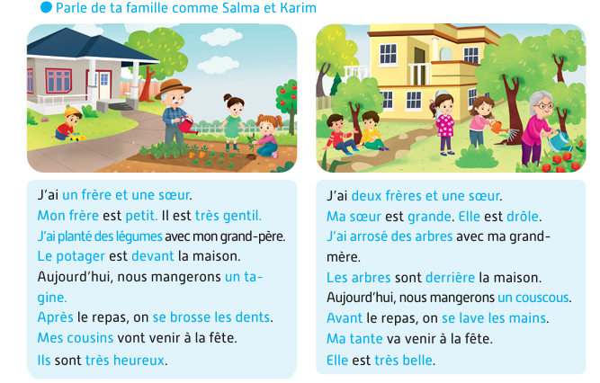
Maintenant, tout le monde participe. Chacun parle de sa famille, de ce qu’il fait avec ses grands-parents, de ce qu’il aime manger et de ce qu’il fait avant et après les repas.

Slide 24


La séance d’aujourd’hui est terminée. À la maison, lisez et recopiez les paragraphes dans vos cahiers.

